Slide 1

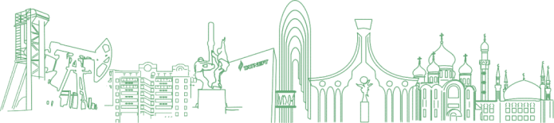
Отчет главы
Альметьевского сельского поселения за 2025 год и задачах на 2026 год.
Глава Альметьевского сельского поселения
Морозова Эльмира Рафиковна

Slide 2
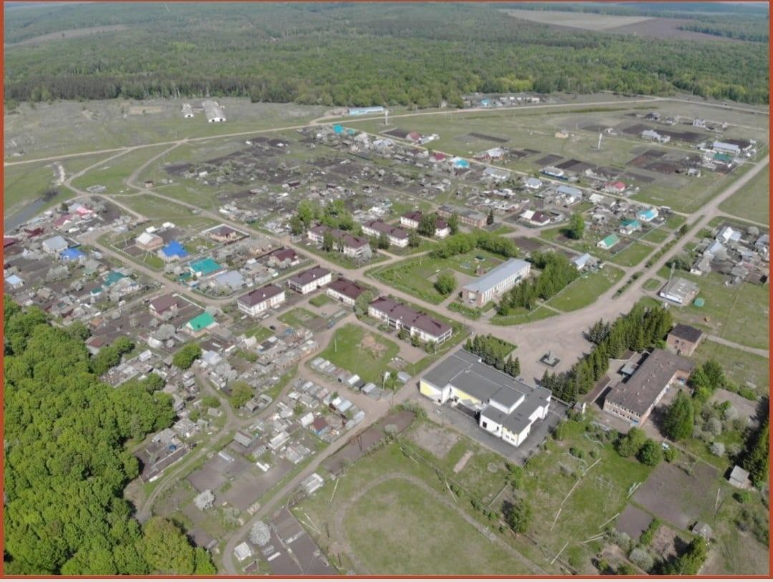
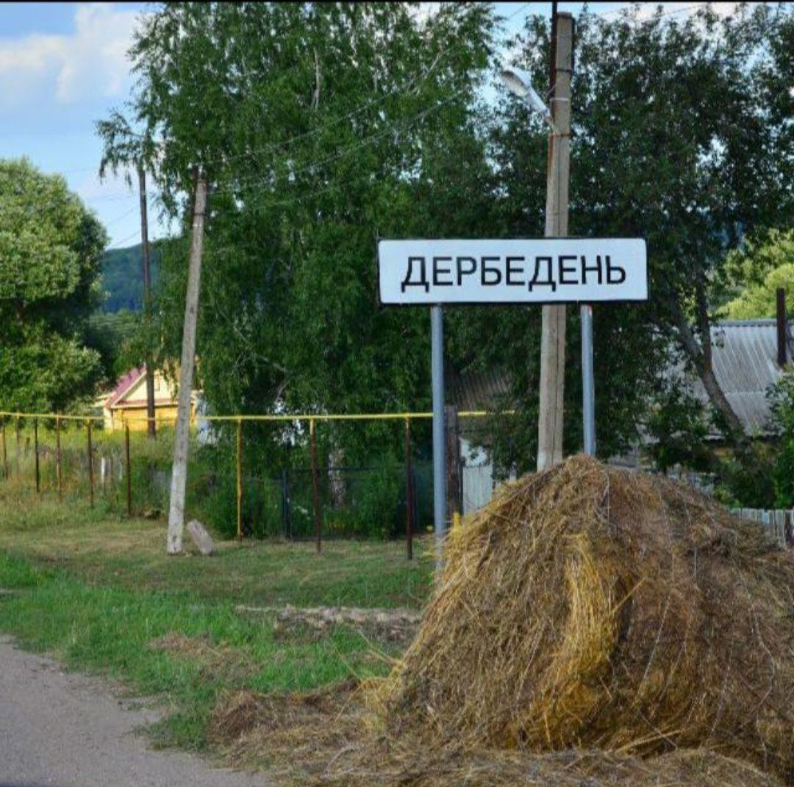
пос. Молодежный
с. Дербедень

Slide 3
Численность населения на 1 января

Slide 4
Альметьевское сельское поселение
в пос.Молодежный – 372 человек
с. Дербедень – 75 человек
Бутинское лесничество – 0 человека
В трудоспособном возрасте - 218 человек
Демографические показатели
Родившихся за год – 0 человек
Умерших за год – 8 человек
Прибыло за год – 1 человек
Выбыло за год – 6 человека

Slide 5
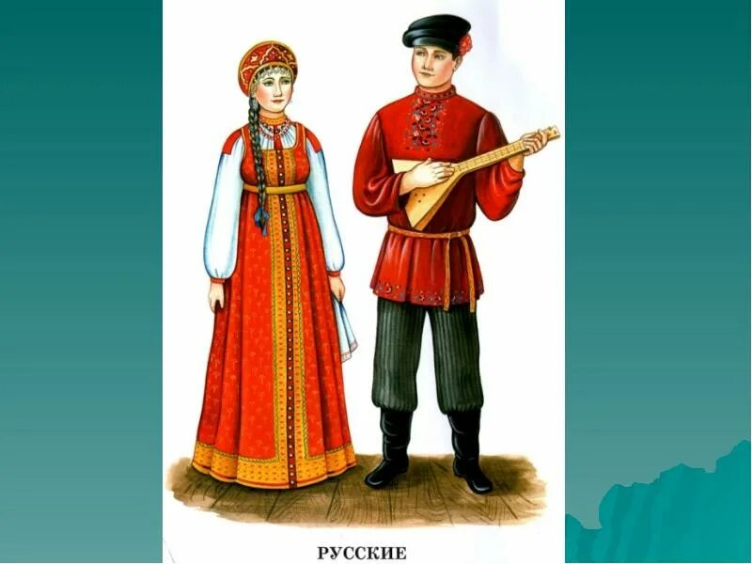
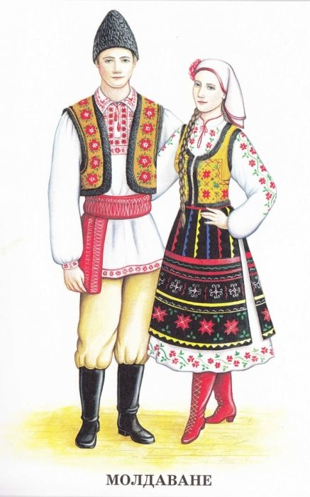
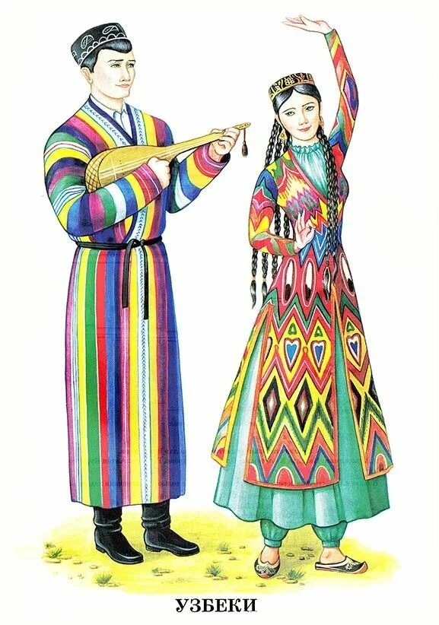
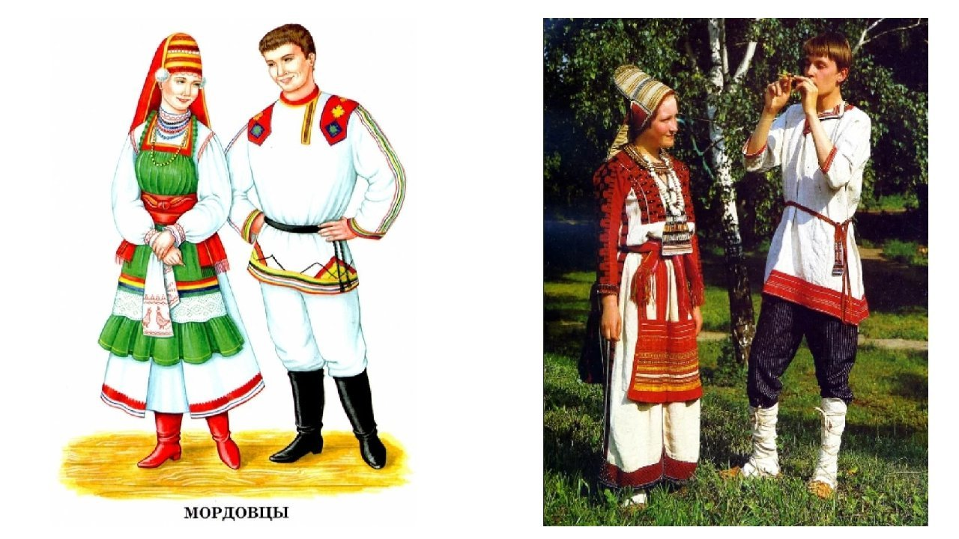
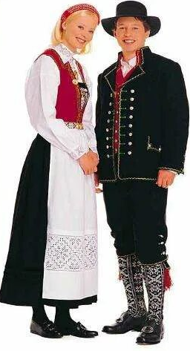
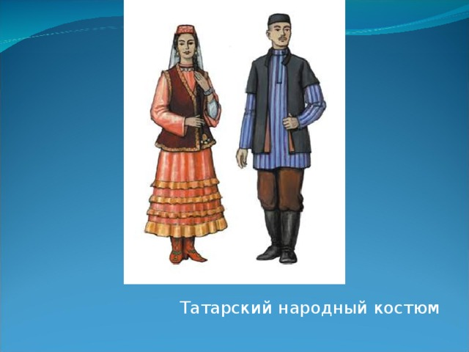
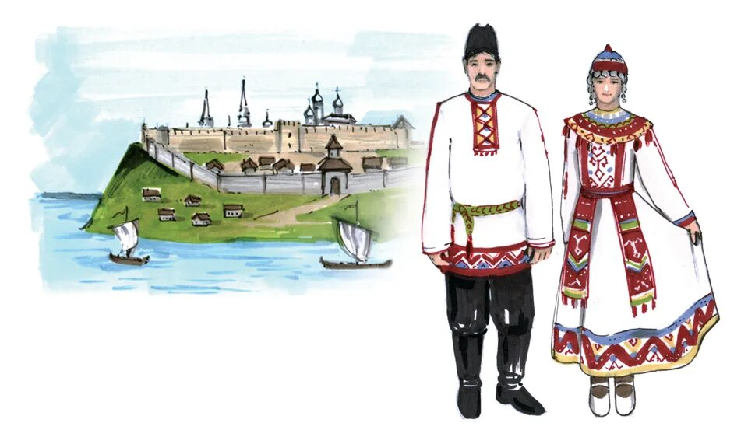
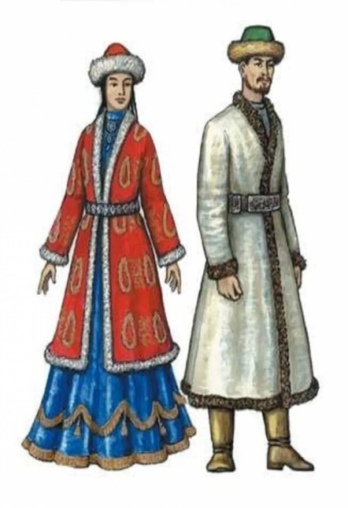
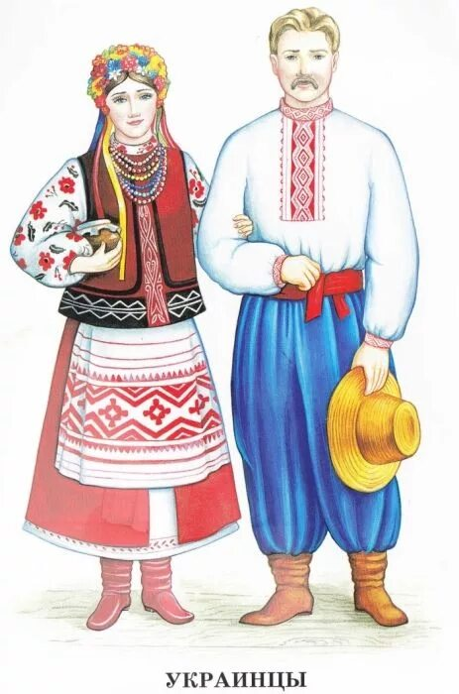
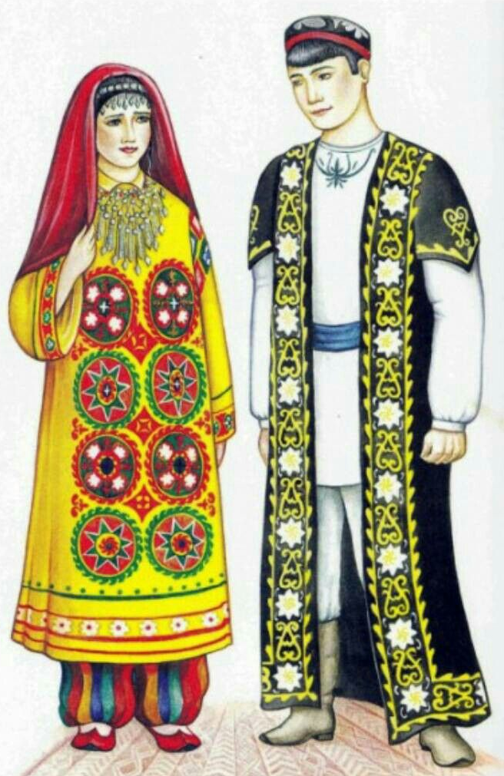
Национальный состав Альметьевского сельского поселения

Slide 6
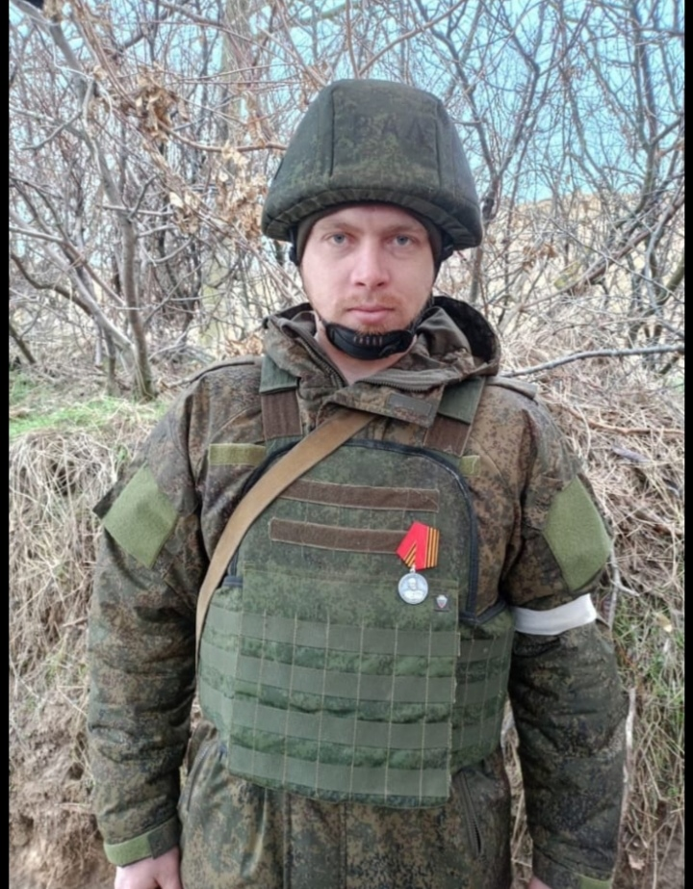
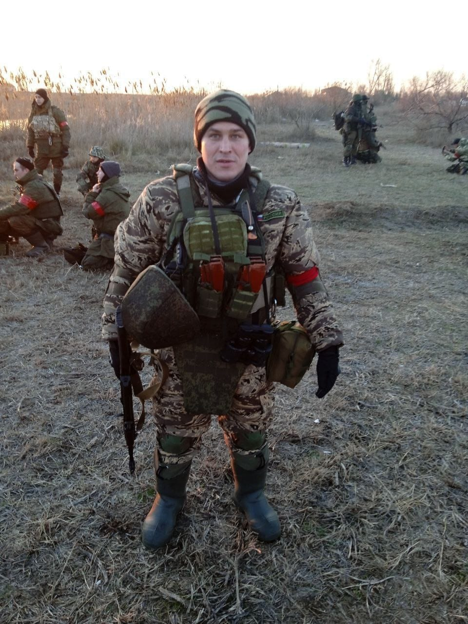
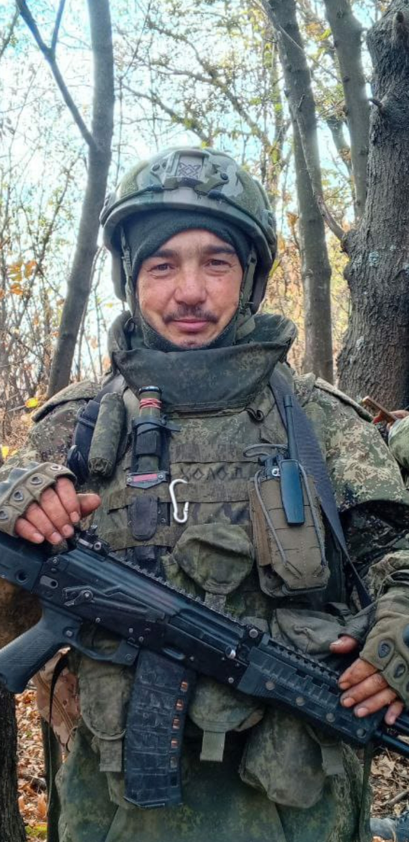
Участники специальной военной подготовки

Slide 7
№ | Кадастровый номер | Вид разрешенного использования | Адрес земельного участка | Площадь
1 | 16:07:030101:25 | Для ведения личного подсобного хозяйства | Российская Федерация, Республика Татарстан, муниципальный район Альметьевский, сельское поселение Альметьевское, поселок Молодежный, улица Дорожная, земельный участок 16Б | 2665,76
2 | 16:07:030201:102 | Для ведения личного подсобного хозяйства | Российская Федерация, Республика Татарстан, Альметьевский муниципальный район, с. Дербедень, ул. Социалистическая, 14 | 3251,88
3 | 16:07:030201:117 | Для ведения личного подсобного хозяйства | Российская Федерация, Республика Татарстан, Альметьевский муниципальный район, с. Дербедень, ул. Социалистическая, 7 | 2362,95
4 | 16:07:030201:142 | Для ведения личного подсобного хозяйства | Российская Федерация, Республика Татарстан, Альметьевский муниципальный район, с. Дербедень, ул. Советская, 7а | 3482,57
5 | 16:07:030201:33 | Для ведения личного подсобного хозяйства | Российская Федерация, Республика Татарстан, Альметьевский муниципальный район, с. Дербедень, ул. Советская, 34 | 3247,69
6 | 16:07:030201:4 | Для ведения личного подсобного хозяйства | Российская Федерация, Республика Татарстан, Альметьевский муниципальный район, с. Дербедень, ул. Советская, 70/2 | 1137,69
7 | 16:07:030201:40 | Для ведения личного подсобного хозяйства | Российская Федерация, Республика Татарстан, Альметьевский муниципальный район, с. Дербедень, ул. Советская, 26а | 3230,52
8 | 16:07:030201:42 | Для ведения личного подсобного хозяйства | Российская Федерация, Республика Татарстан, Альметьевский муниципальный район, с. Дербедень, ул. Советская, 22 | 2843,07
9 | 16:07:030201:47 | Для ведения личного подсобного хозяйства | Российская Федерация, Республика Татарстан, Альметьевский муниципальный район, с. Дербедень, ул. Советская, 12 | 4536,11
10 | 16:07:030201:56 | Для ведения личного подсобного хозяйства | Российская Федерация, Республика Татарстан, Альметьевский муниципальный район, с. Дербедень, ул. Советская, 3 | 1499,33
11 | 16:07:030201:67 | Для ведения личного подсобного хозяйства | Российская Федерация, Республика Татарстан, Альметьевский муниципальный район, с. Дербедень, ул. Советская, 25а | 3336,29
12 | 16:07:030201:78 | Индивидуальное жилищное строительство | Российская Федерация, Республика Татарстан, Альметьевский муниципальный район, с. Дербедень, ул. Советская, 43б | 2083,11
13 | 16:07:030201:94 | Для ведения личного подсобного хозяйства | Российская Федерация, Республика Татарстан, Альметьевский муниципальный район, с. Дербедень, ул. Социалистическая, 20а | 2806,46

Slide 8
Сведения о поголовье скота на 1 января
№ | Наименование | 01.01.2026
1 | КРС | 41
2 | в т.ч дойных коров | 30
3 | Свиньи | 15
4 | Овцы, козы | 19
5 | Птицы | 116
6 | Пчелосемьи | 80
Субсидии, направленные на возмещение части затрат граждан, ведущих личные подсобные хозяйства по содержанию дойных коров в размере 157500 рублей.
и на содержание козоматок 0 рублей.

Slide 9
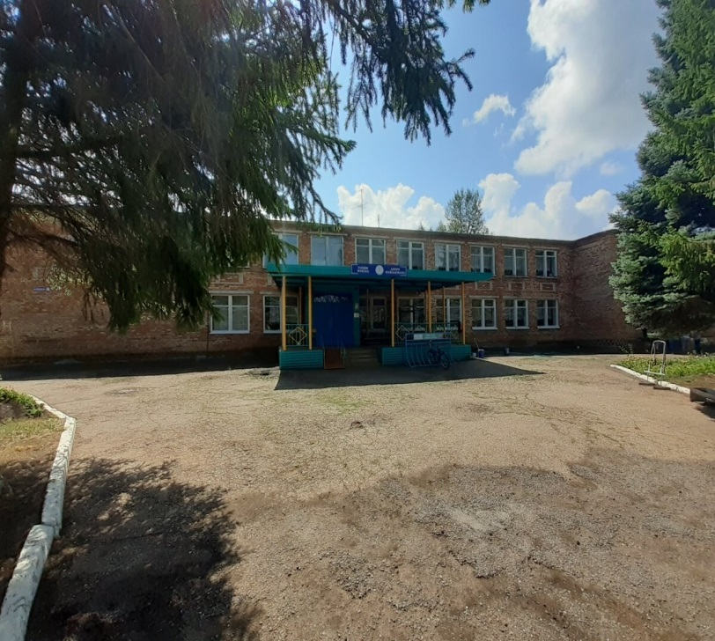
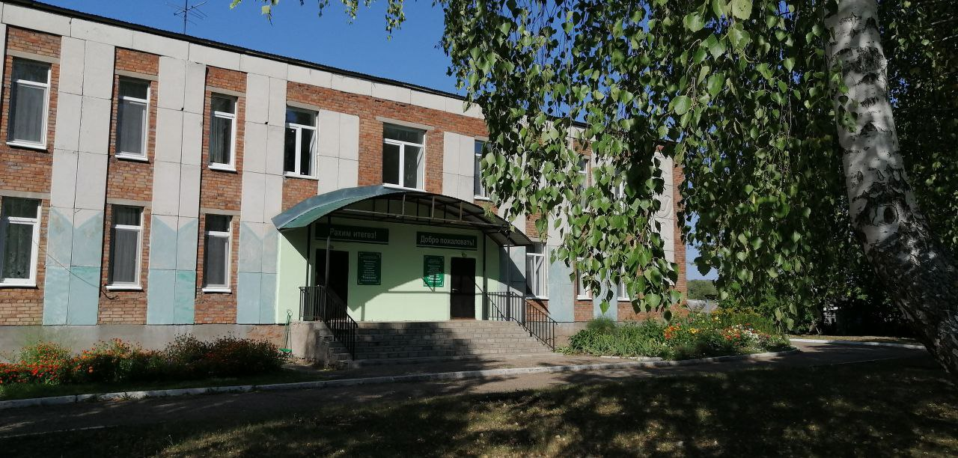
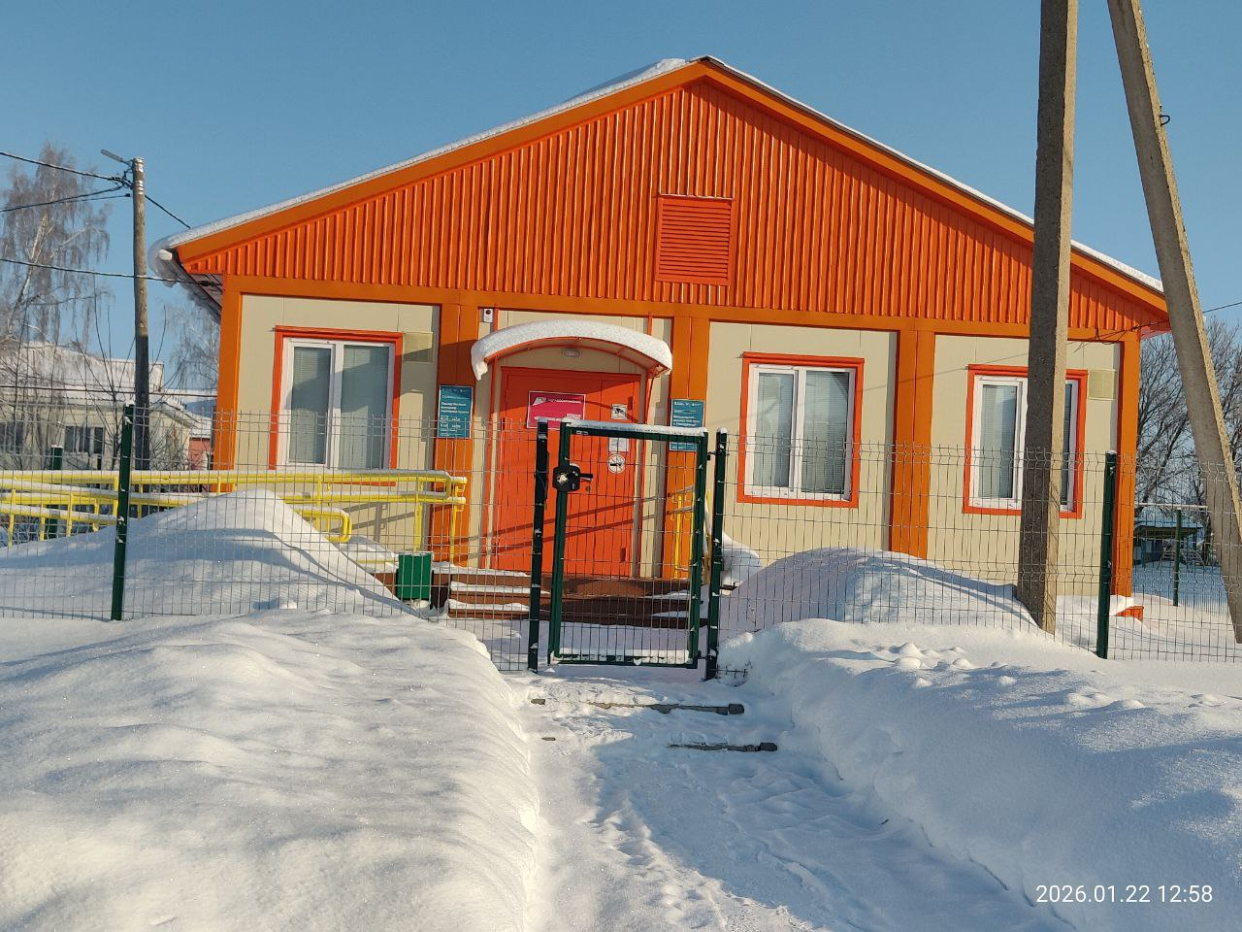
На территории Альметьевского сельского поселения расположены социальные объекты: школа, детский сад,
ФАПы, клуб.

Slide 10
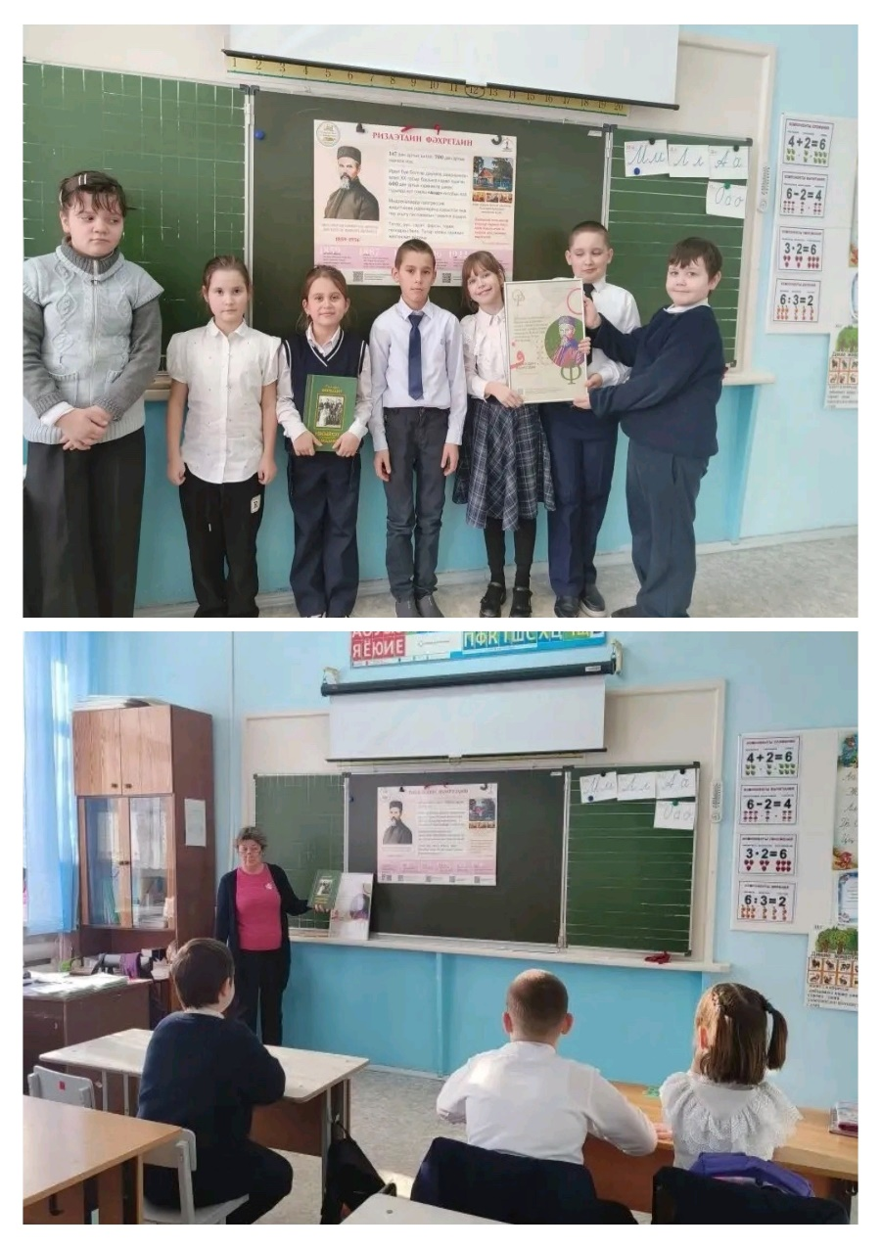
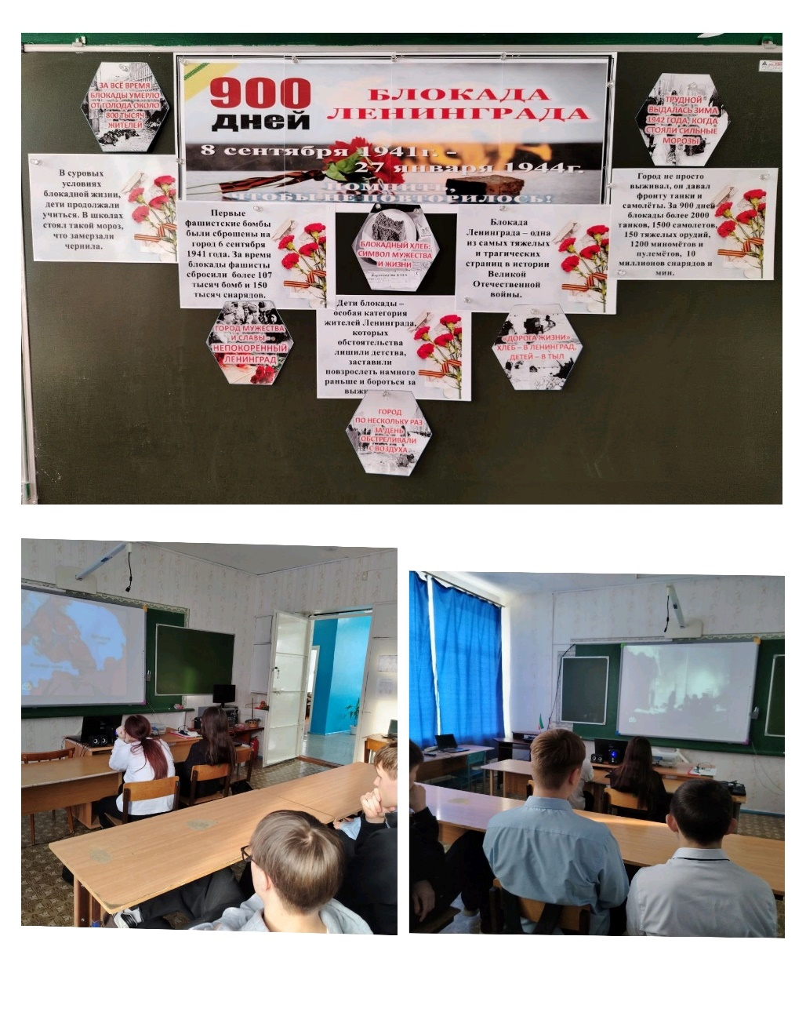
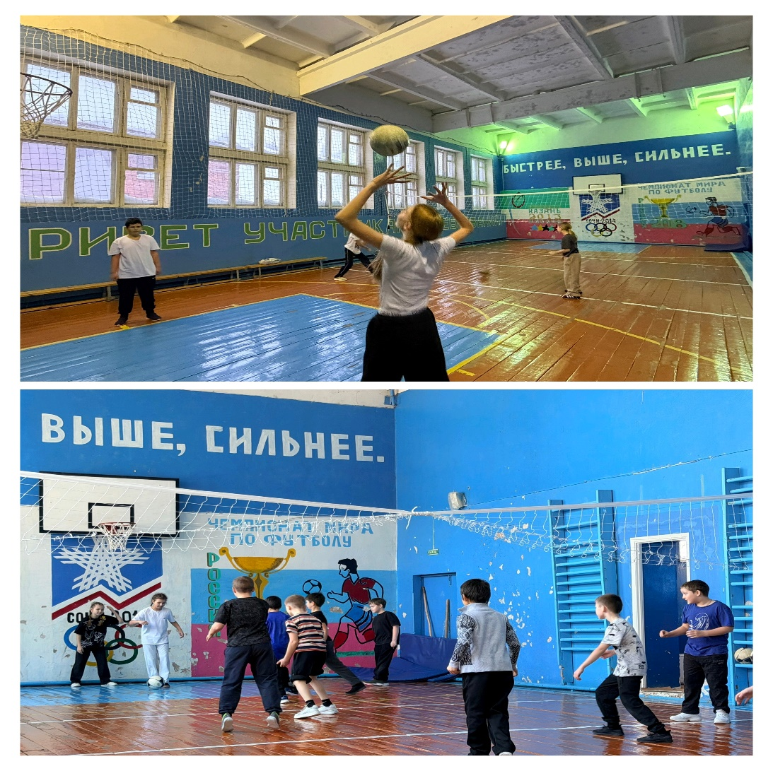
МБОУ «ООШ п.Молодежный»

Slide 11
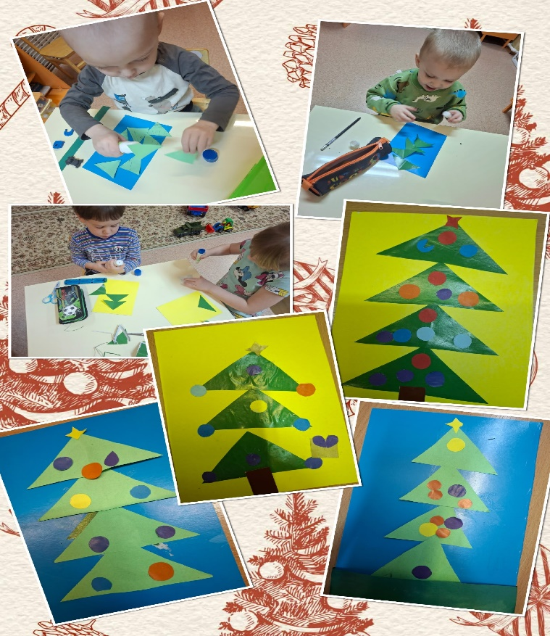
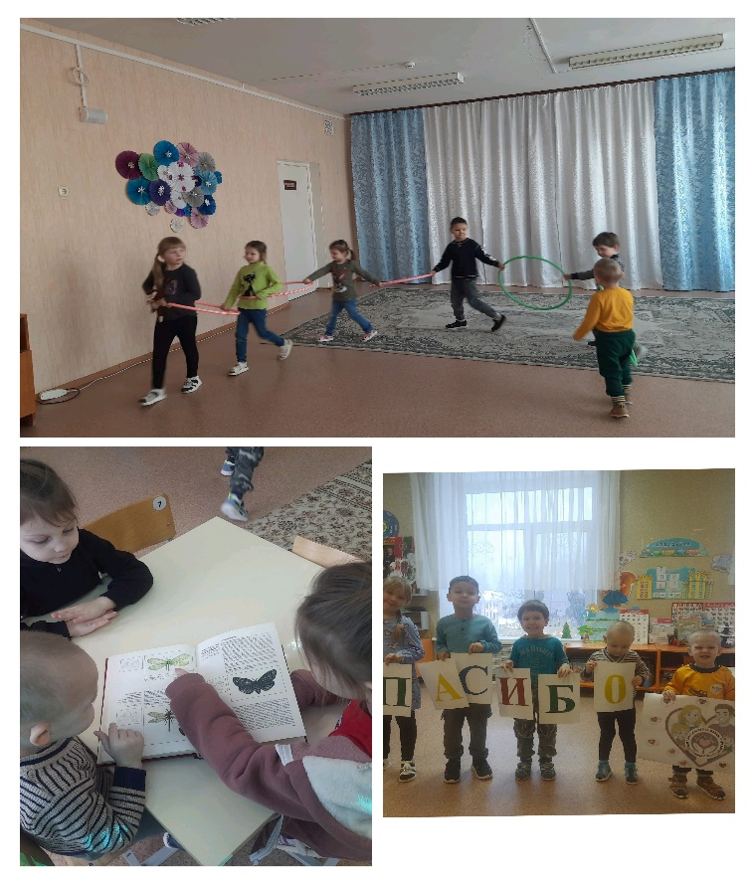
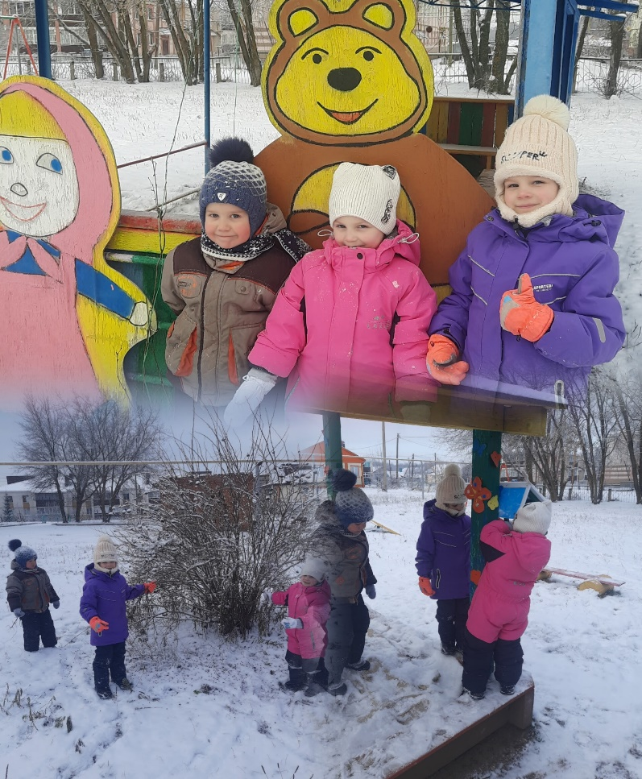
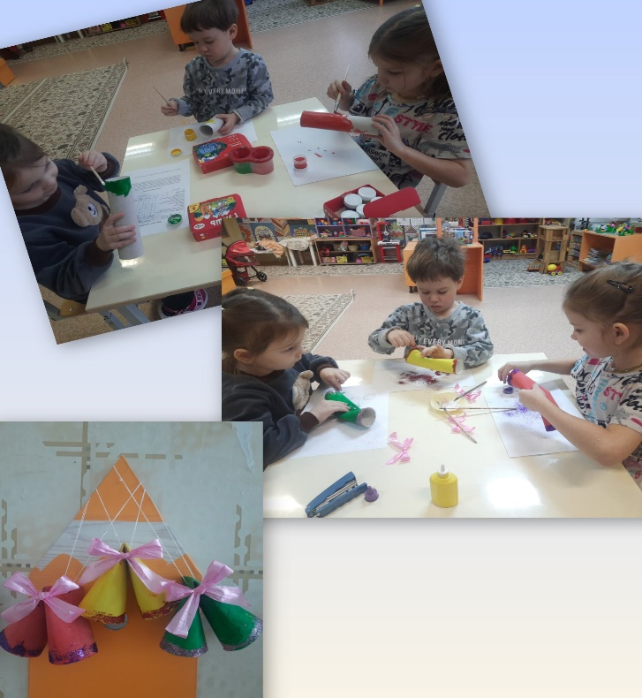
МБДОУ «Ромашка»

Slide 12

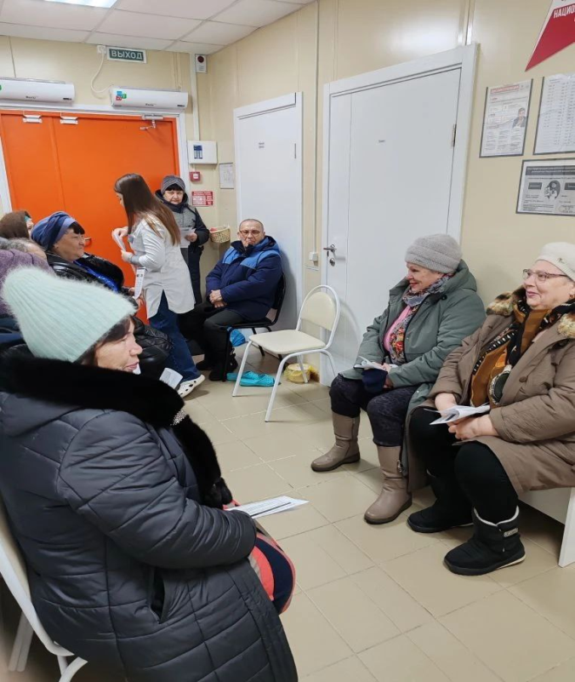
ФАП
ФАП п.Молодежный
Амбулаторных посещений:
На дому-485
Прививок-350
Инъекций – 270
Диспансеризацию прошли – 222 чел
ФАП с. Дербедень
Амбулаторных посещений:
На дому- 70
Прививок- 50
Инъекций – 95
Диспансеризацию прошли – 60 чел

Slide 13
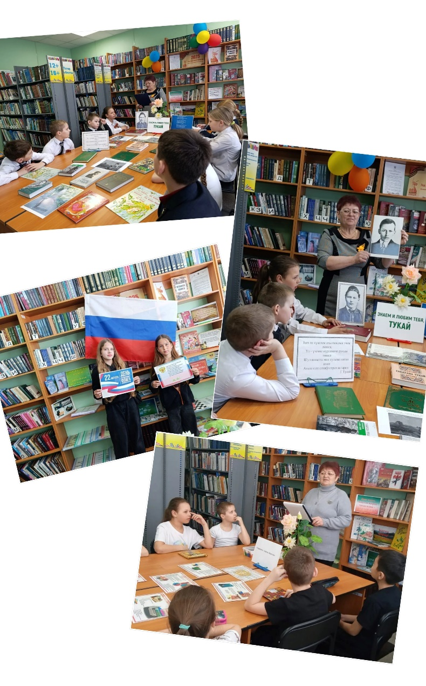
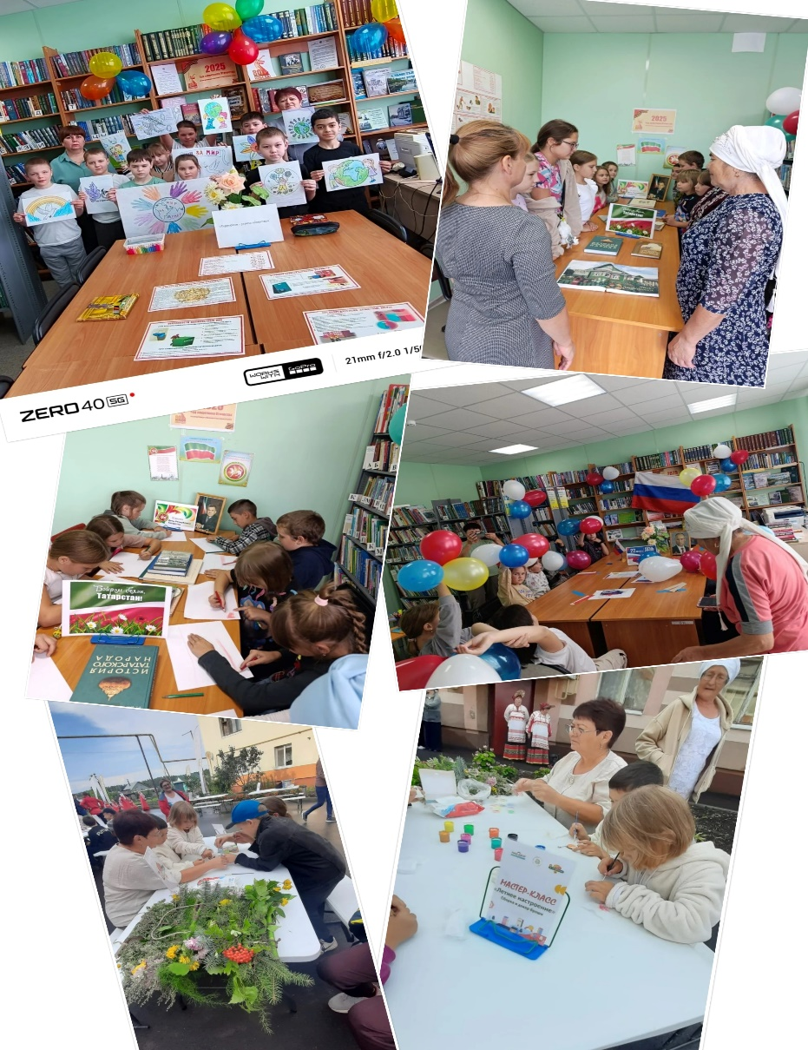
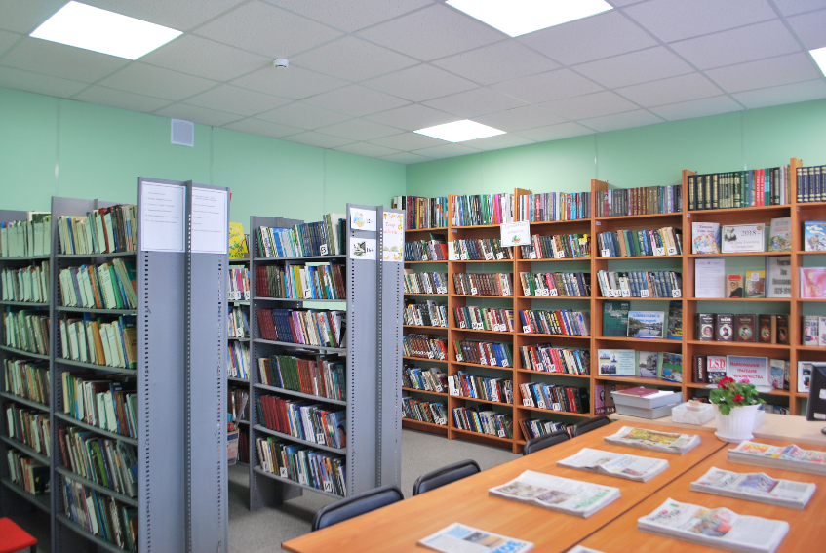
БИБЛИОТЕКА
Библиотечный фонд 7200 экземпляров

Slide 14
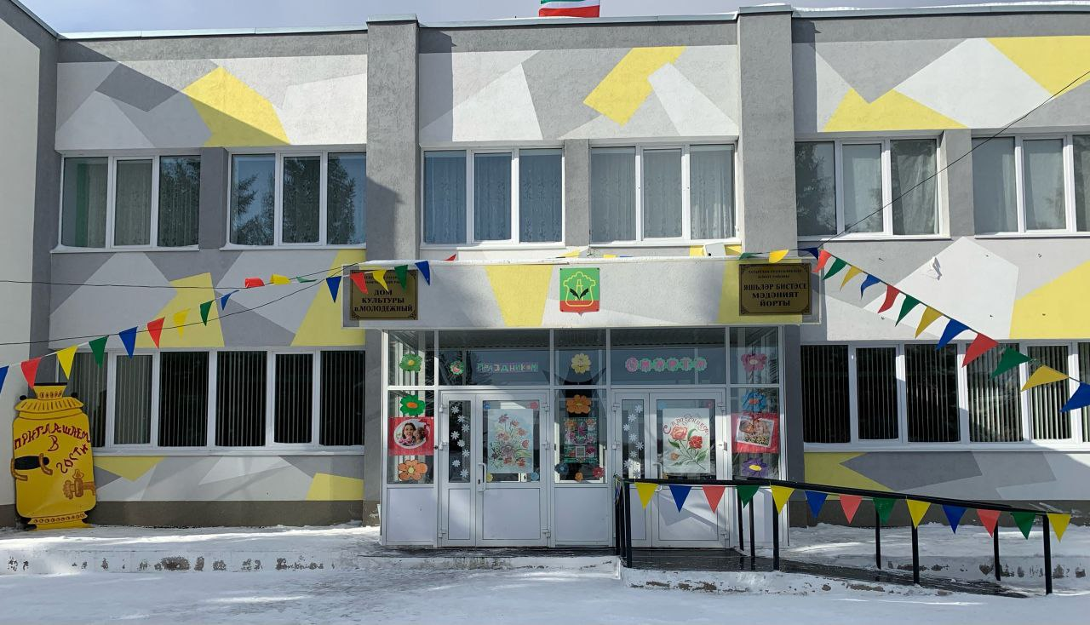
Сельский Дом Культуры

Slide 15
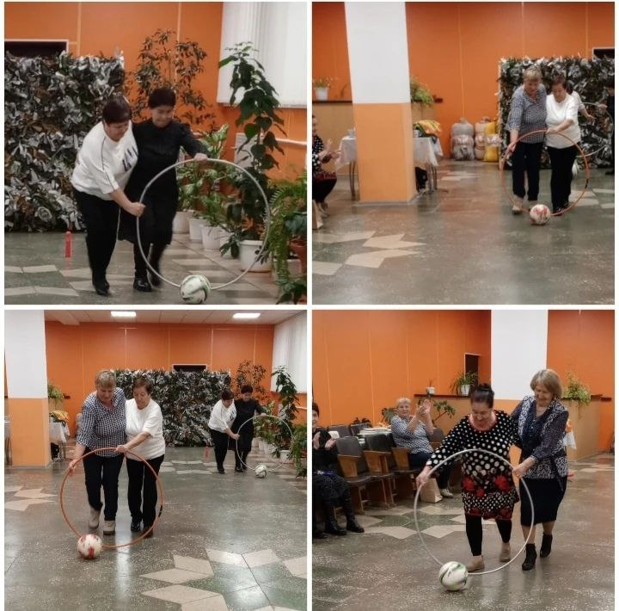
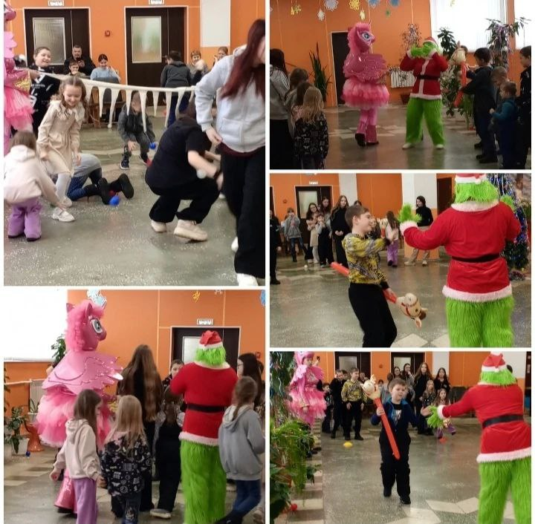
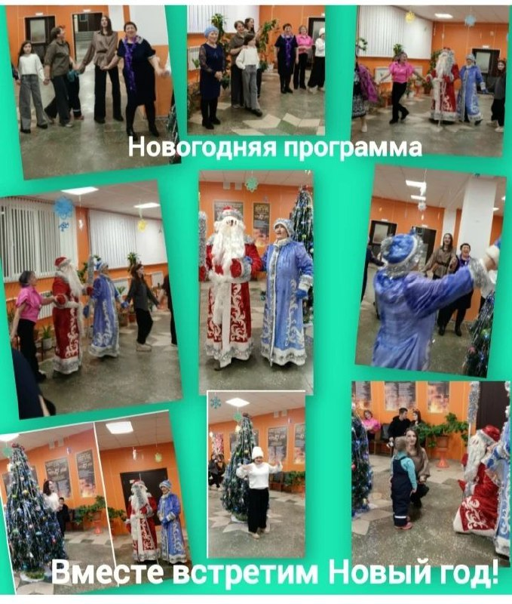
День матери
Рождество
Новый год

Slide 16
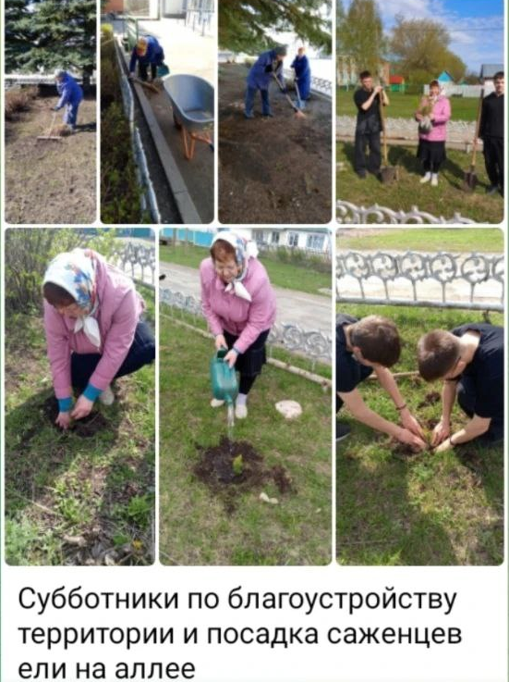
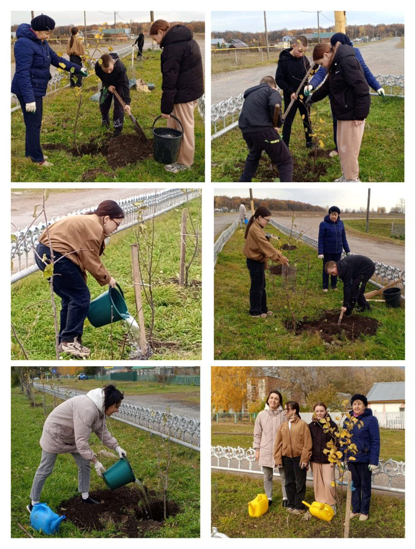
Экологические субботники совместно с учащимися школы

Slide 17
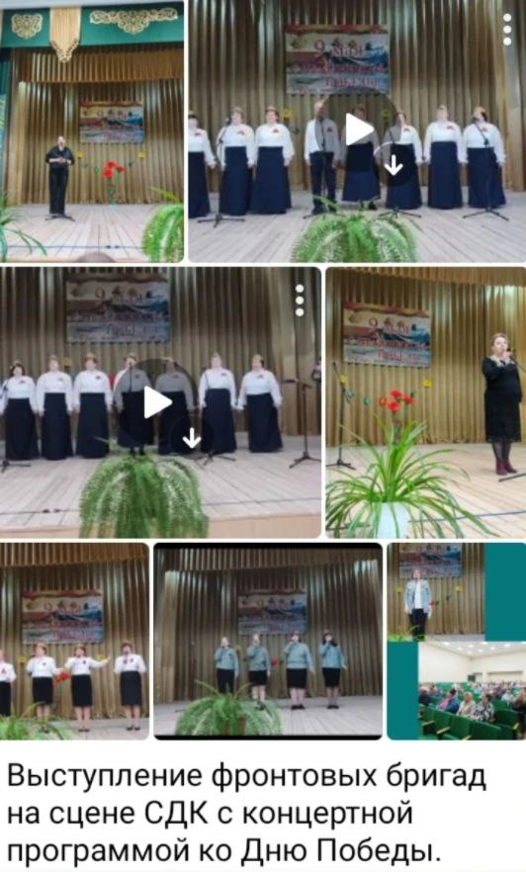
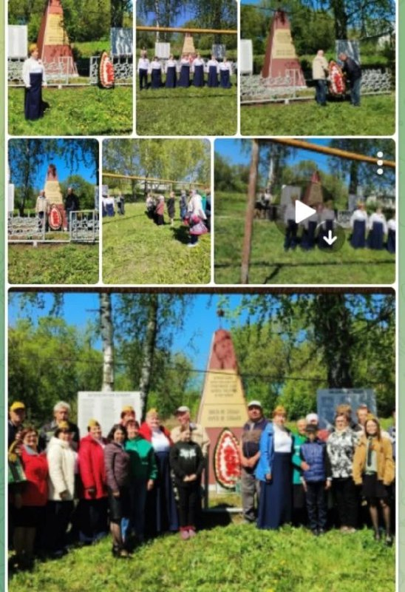
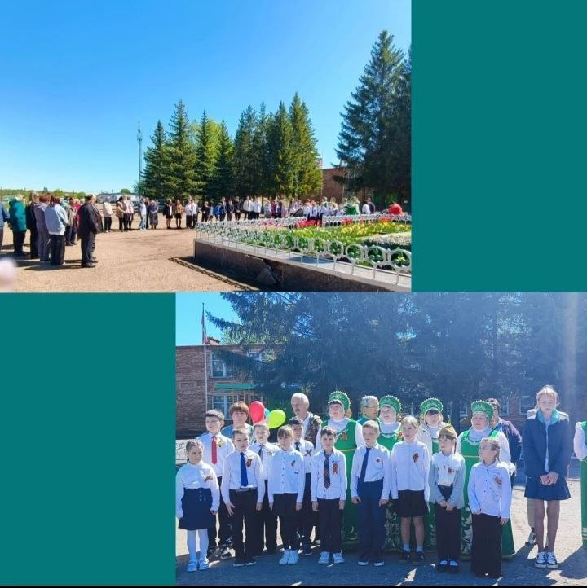
9Мая

Slide 18
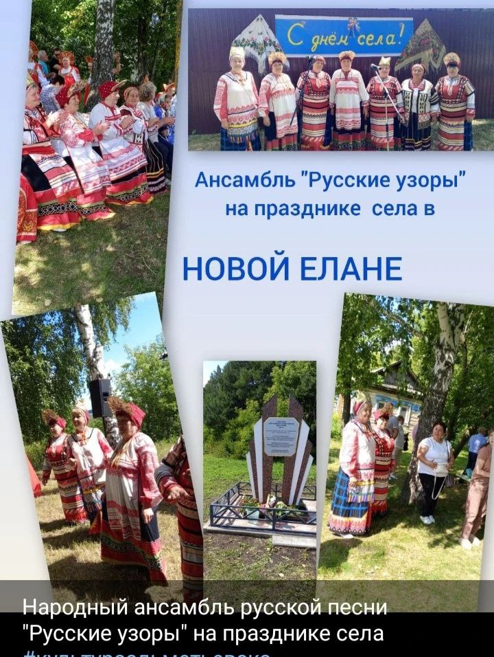
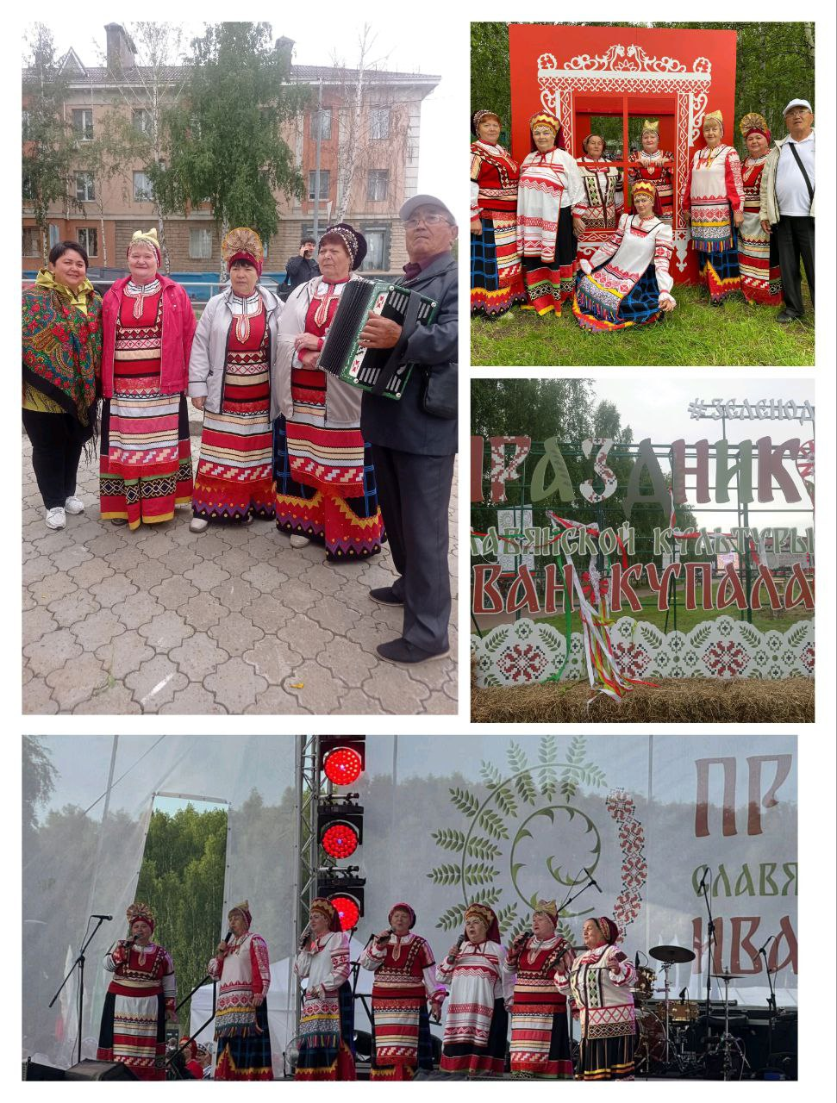
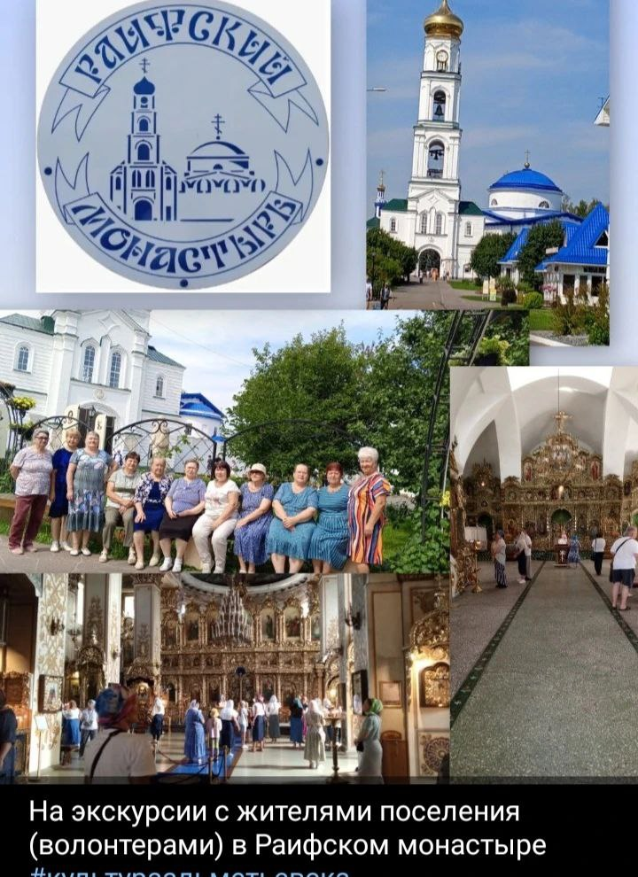

Slide 19
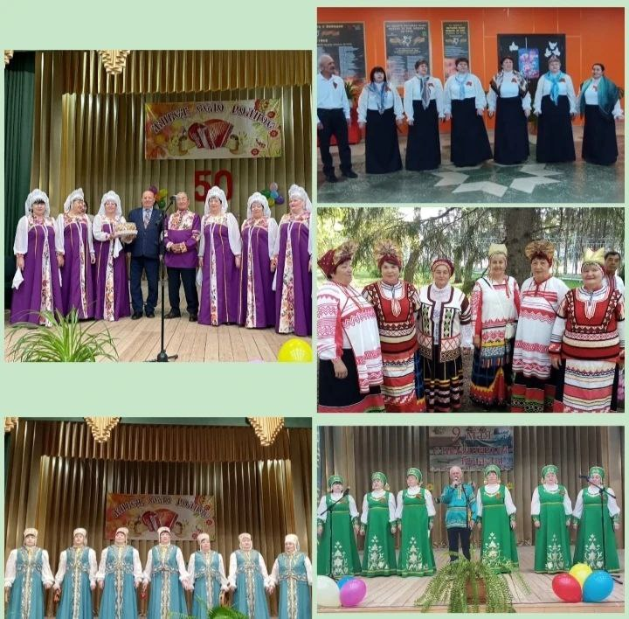
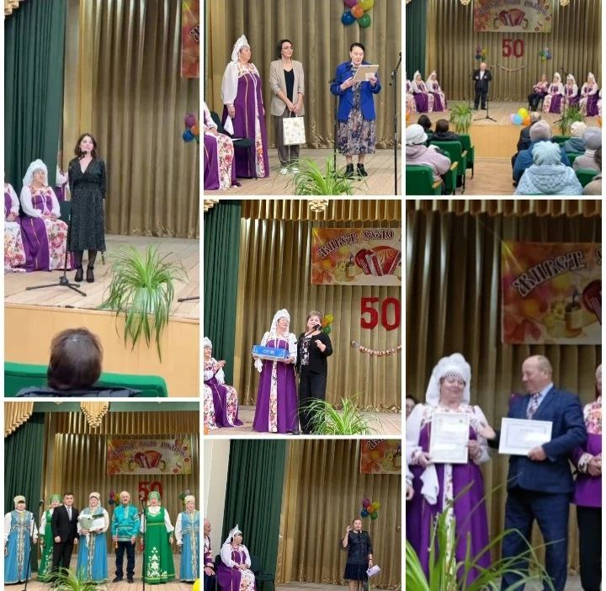
Юбилей 50 лет

Slide 20

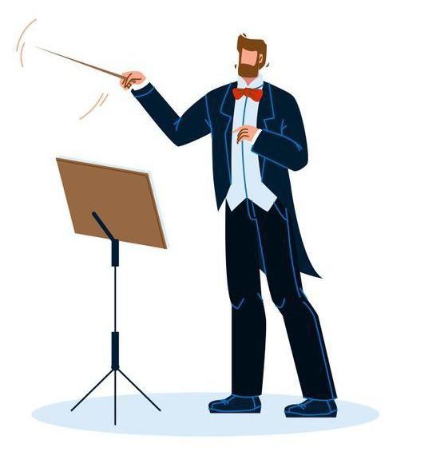
В СДК п. Молодежный требуются:
- Директор клуба
- Художественный руководитель

Slide 21
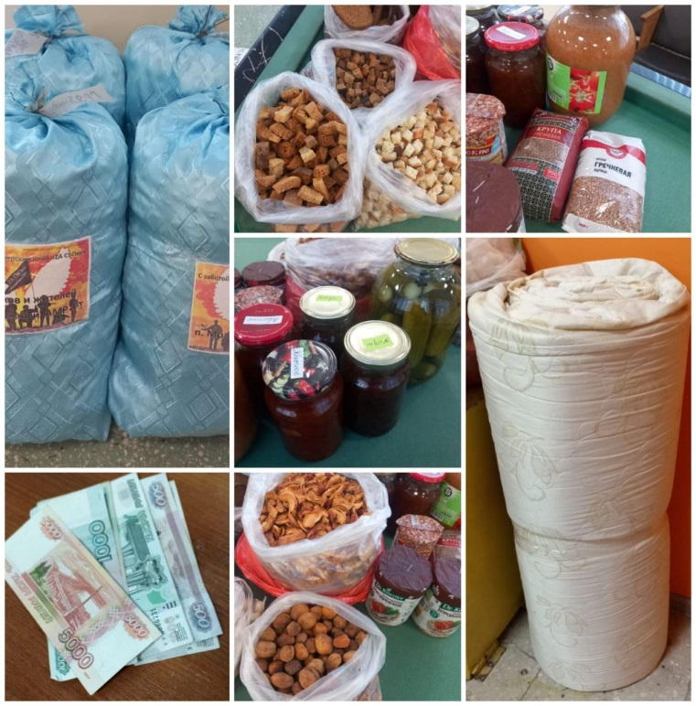
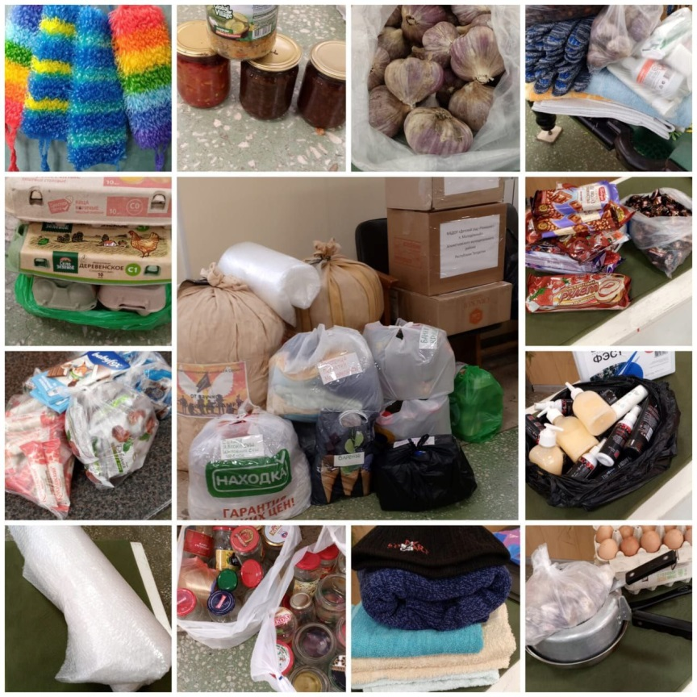
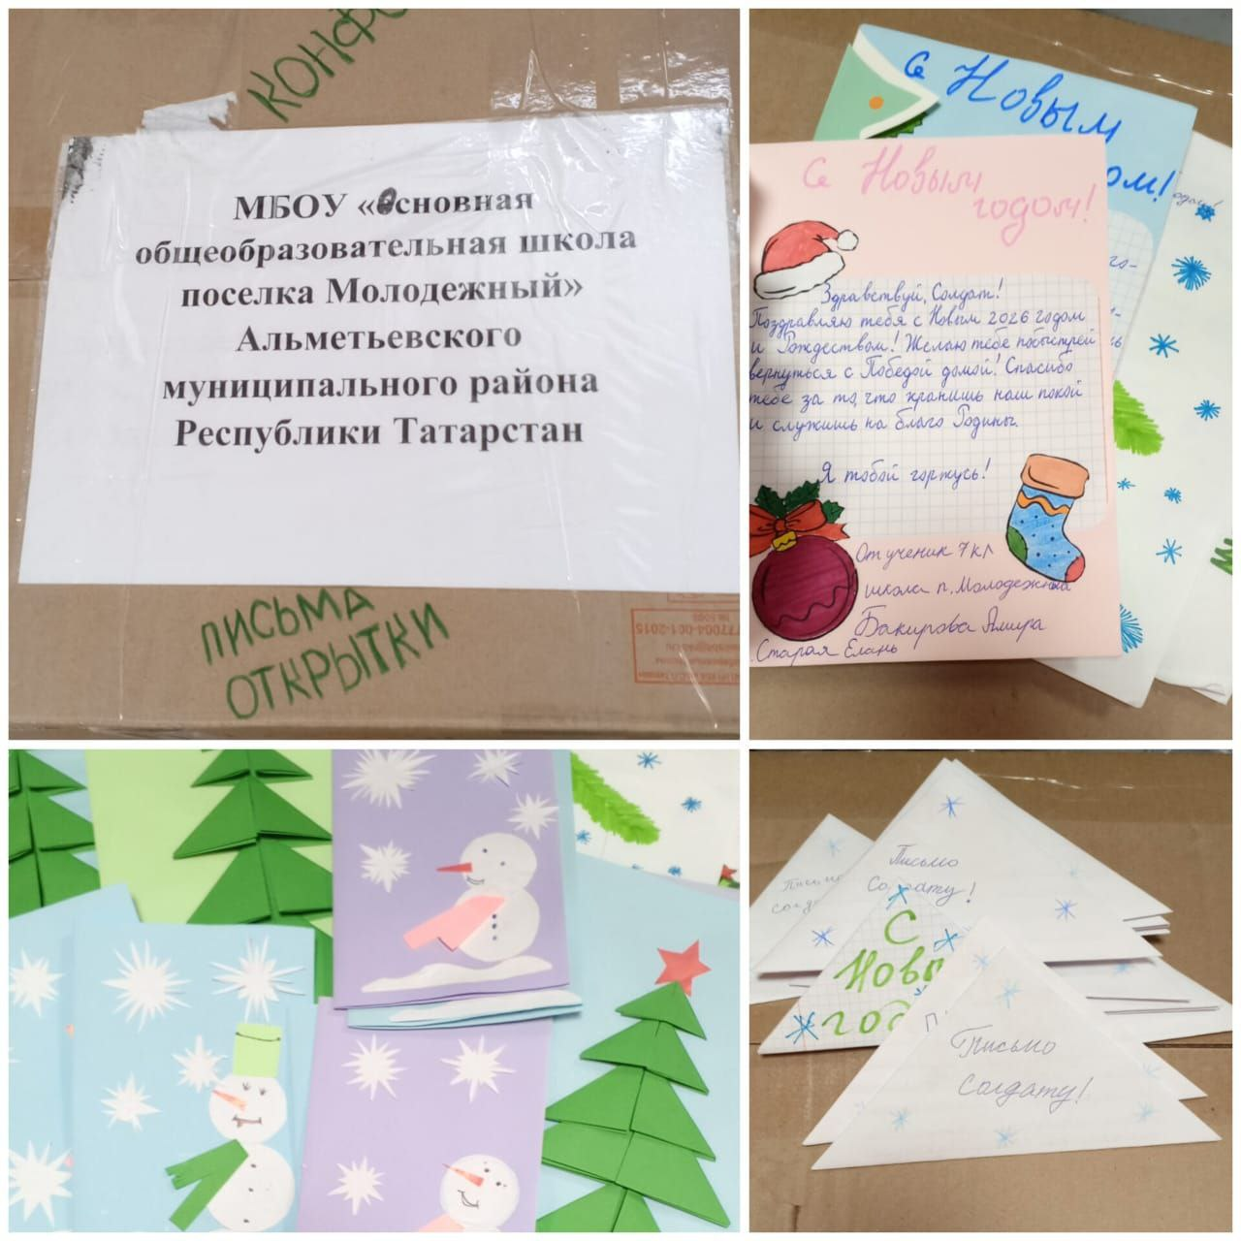
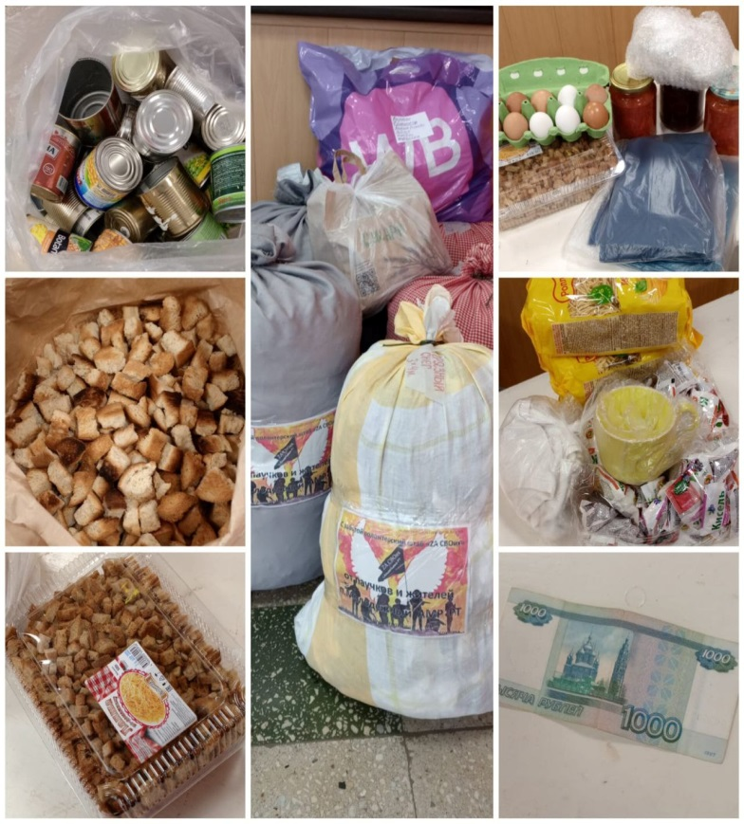
Гуманитарная помощь
в зону СВО

Slide 22
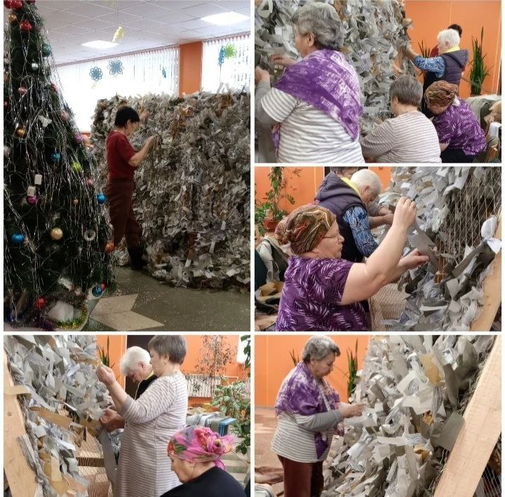


Плетение маскировочных сетей
Обереги для бойцов

Slide 23


Жилищно-коммунальное хозяйство

Slide 24
Освоение средств самообложения
№ п/п | Год | Наименование работ | Сумма собранных средств | Денежные средства, поступившие из бюджета РТ
1 | 2014 | Ремонт дорог внутри населенных пунктов, озеленение территорий | 95300 | 381200
2 | 2015 | Ремонт дорог внутри населенных пунктов, отмостка домов | 95700 | 382800
3 | 2016 | Ремонт дорог улиц Дорожная, Школьная, Комсомольская, Лесная в п. Молодежный. Ремонт дорог улиц Советская, Социалистическая в с. Дербедень | 81900 | 327600
4 | 2017 | Ремонт дорог улиц Дорожная, Школьная, Комсомольская, Лесная в п. Молодежный. Ремонт дорог улиц Советская, Социалистическая в с. Дербедень | 98600 | 394400
5 | 2018 | Ямочный ремонт асфальтового покрытия дорог улиц Лесная, Школьная, Дорожная в п. Молодежный. Строительство дороги из щебня по улице Социалистическая с. Дербедень | 96000 | 384000
6 | 2019 | Восстановление водозаборной скважины п. Молодежный Приведение в нормативное состояние щебеночной дороги с. Дербедень | 92000 | 368000
7 | 2020 | Восстановление водозаборной скважины п. Молодежный Приведение в нормативное состояние щебеночной дороги с. Дербедень | 132600 | 530400

Slide 25
Освоение средств самообложения
№ п/п | Год | Наименование работ | Сумма собранных средств | Денежные средства, поступившие из бюджета РТ
8 | 2021 | Бурение скважины п.Молодежный. Подготовка гидрогеологического заключения. Приведение в нормативное состояние системы водоснабжения в с. Дербедень | 172000 | 860000
9 | 2022 | Бурение скважины п.Молодежный. Подготовка гидрогеологического заключения. Приведение в нормативное состояние системы водоснабжения в с. Дербедень | 203104 | 1 057600
10 | 2023 | Ремонт дорог п. Молодежный по ул. Школьной Приведение в нормативное состояние системы водоснабжения в с. Дербедень | 412000 | 206000
11 | 2024 | Ремонт дороги в п.Молодежный по ул. Школьной и Лесной Приведение в нормативное состояние системы водоснабжения в с. Дербедень (Ремонт каптажа) | 162000 | 845000

Slide 26
Освоение средств самообложения
№ п/п | Год | Наименование работ | Сумма собранных средств | Денежные средства, поступившие из бюджета РТ
12 | 2025 | Ремонт дороги в п.Молодежный по ул. Школьной и Лесной Приведение в нормативное состояние системы водоснабжения в с. Дербедень (Ремонт каптажа) | 162000 | 845000
13 | 2026 | Ремонт дороги в п. Молодежный от ул. Комсомольской до выезда на центральную ул. Дорожную Ремонт дренажной трубы по ул. Советская, ямочный ремонт щебеночных дорог в с.Дербедень | План 350 000 | Сдали на 30.01.2026 246000

Slide 27



Выполненные работы за 2025 год

Slide 28



Выполненные работы за 2025 год
Обкос травы на территории
памятника ВОВ в с. Дербедень
Уборка и покраска Аллеи в п. Молодежный

Slide 29


Выполненные работы за 2025 год
Приведение в нормативное состояние кладбищ
п. Молодежный с. Дербедень

Slide 30


Выполненные работы за 2025 год
Летнее содержание дорог
и общественных мест
(покос травы)

Slide 31

Выполненные работы за 2025 год
Ямочный ремонт щебеночных
дорог в с.Дербедень на остатки
средств самообложения прошлых лет

Slide 32

Выполненные работы за 2025 год
Обустройство площадки для
разворота мусоровоза
в с. Дербедень

Slide 33

Выполненные работы за 2025 год
Обустройство пожарного гидранта в с.Дербедень
(возле СК с.Дербедень)

Slide 34


Выполненные работы за 2025 год

Slide 35



Выполненные работы за 2025 год
Замена водонапорной
башни в п.Молодежный
состояние старой башни
Подготовительные работы

Slide 36





Выполненные работы за 2025 год
Приведение в нормативное состояние каптажа в с.Дербедень
Ямочный ремонт асфальтовых дорог
Подготовительные работы

Slide 37


Выполненные работы за 2025 год
Ремонт ограждения Аллеи
Подготовительные работы

Slide 38




Награждение победителей конкурса на «Лучший палисадник» , приуроченный ко Дню пожилых людей

Slide 39


Двор победитель в номинации
«Лучший палисадник»
Ул. Комсомольская, д.3

Slide 40




Открытие двора в рамках программы «Наш двор»

Slide 41
Цели и задачи на 2026 год.
- Исполнение утвержденного бюджета на соответствующий финансовый год;
- Осуществление контроля по санитарно-экологическому состоянию поселения.
-Освоение средств самообложения граждан 2025 года, выполнение работ будет зависеть от собранных средств;
- Замена перегоревших светильников уличного освещения;
- Продолжить работу с Комитетом земельных и имущественных отношений по выявлению собственников на заброшенных земельных участках.
- Продолжить работу по подготовке документов по капитальному ремонту дома № 11 по ул. Школьной.
-Постановка на кадастровый учет новой водонапорной башни.
- Привоз дров семьям участников СВО кто не получил в отчетном году.

Slide 42
Доклад окончен. Спасибо за внимание!

Slide 43


Slide 44
ВОПРОС - ОТВЕТ

